Slide 1
CHÀO MỪNG CÁC EM
ĐẾN VỚI TIẾT HỌC HÔM NAY!

Slide 2


KHỞI ĐỘNG
Một hình vuông có diện tích bằng 2 dm², khi đó số nào biểu thị độ dài cạnh của hình vuông đó?
Gợi ý
S = 2 dm²
Công thức tính diện tích hình vuông là gì?
Từ đó cạnh hình vuông bằng bao nhiêu để diện tích bằng 2 dm²?

Slide 3
BÀI 6: SỐ VÔ TỈ. CĂN BẬC HAI SỐ HỌC (2 Tiết)

Slide 4
NỘI DUNG BÀI HỌC
01
02
Số vô tỉ
Căn bậc hai số học

Slide 5

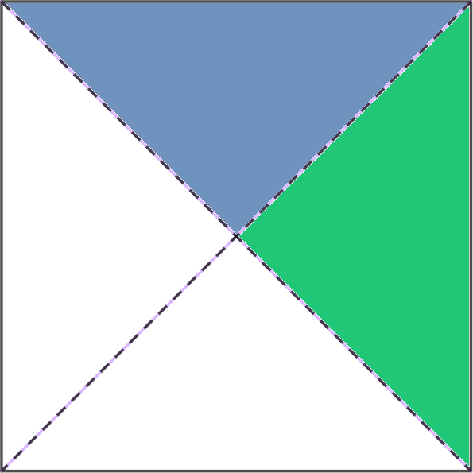
1. Số vô tỉ
Thảo luận nhóm 4, hoàn thành các HĐ1, HĐ2, HĐ3.
Cắt một hình vuông có cạnh bằng 2 dm, rồi cắt nó thành bốn tam giác vuông bằng nhau dọc theo hai đường chéo của hình vuông.
HĐ1
2 dm

Slide 6
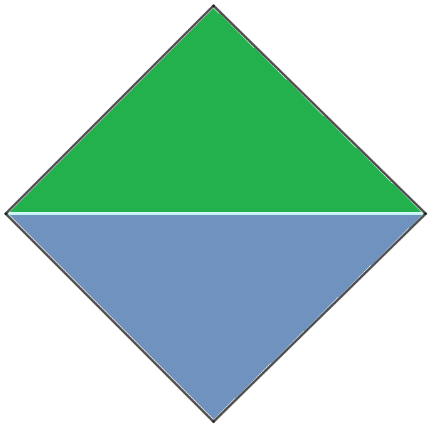

HĐ2
Lấy hai trong bốn tam giác nhận được ở trên ghép thành một hình vuông. Em hãy tính diện tích hình vuông nhận được.
2 dm
Dùng thước có vạch chia để đo độ dài cạnh hình vuông nhận được trong HĐ2. Độ dài cạnh hình vuông này bằng bao nhiêu đề xi mét?
HĐ3
Xấp xỉ 1,4 dm

Slide 7
Hình vuông có diện tích bằng 2 dm². Nếu độ dài cạnh hình vuông đó là x (dm) (x > 0) thì x² = 2.
2 dm
Người ta chứng minh được:
x = 1,4142135623730950488016887...
Số vô tỉ

Slide 8

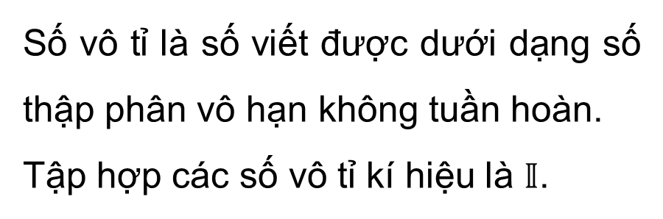
Ghi nhớ
Số vô tỉ là số viết được dưới dạng số thập phân vô hạn không tuần hoàn.
Tập hợp các số vô tỉ kí hiệu là $𝕀$.

Slide 9


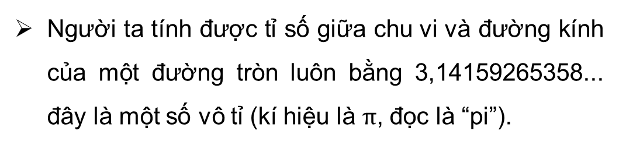
Ví dụ 1:
Người ta tính được tỉ số giữa chu vi và đường kính của một đường tròn luôn bằng 3,14159265358... đây là một số vô tỉ (kí hiệu là $π$, đọc là “pi”).
Số -0,10100100...(sau dấu phẩy viết liên tiếp các số 10; 100; 1000;...) là số vô tỉ.

Slide 10

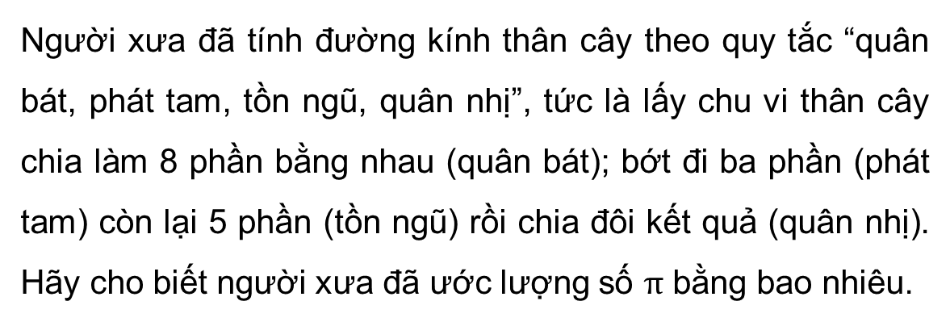
Hoạt động nhóm đôi và hoàn thành Vận dụng 1.
Vận dụng 1:
Người xưa đã tính đường kính thân cây theo quy tắc “quân bát, phát tam, tồn ngũ, quân nhị”, tức là lấy chu vi thân cây chia làm 8 phần bằng nhau (quân bát); bớt đi ba phần (phát tam) còn lại 5 phần (tồn ngũ) rồi chia đôi kết quả (quân nhị). Hãy cho biết người xưa đã ước lượng số $π$ bằng bao nhiêu.

Slide 11
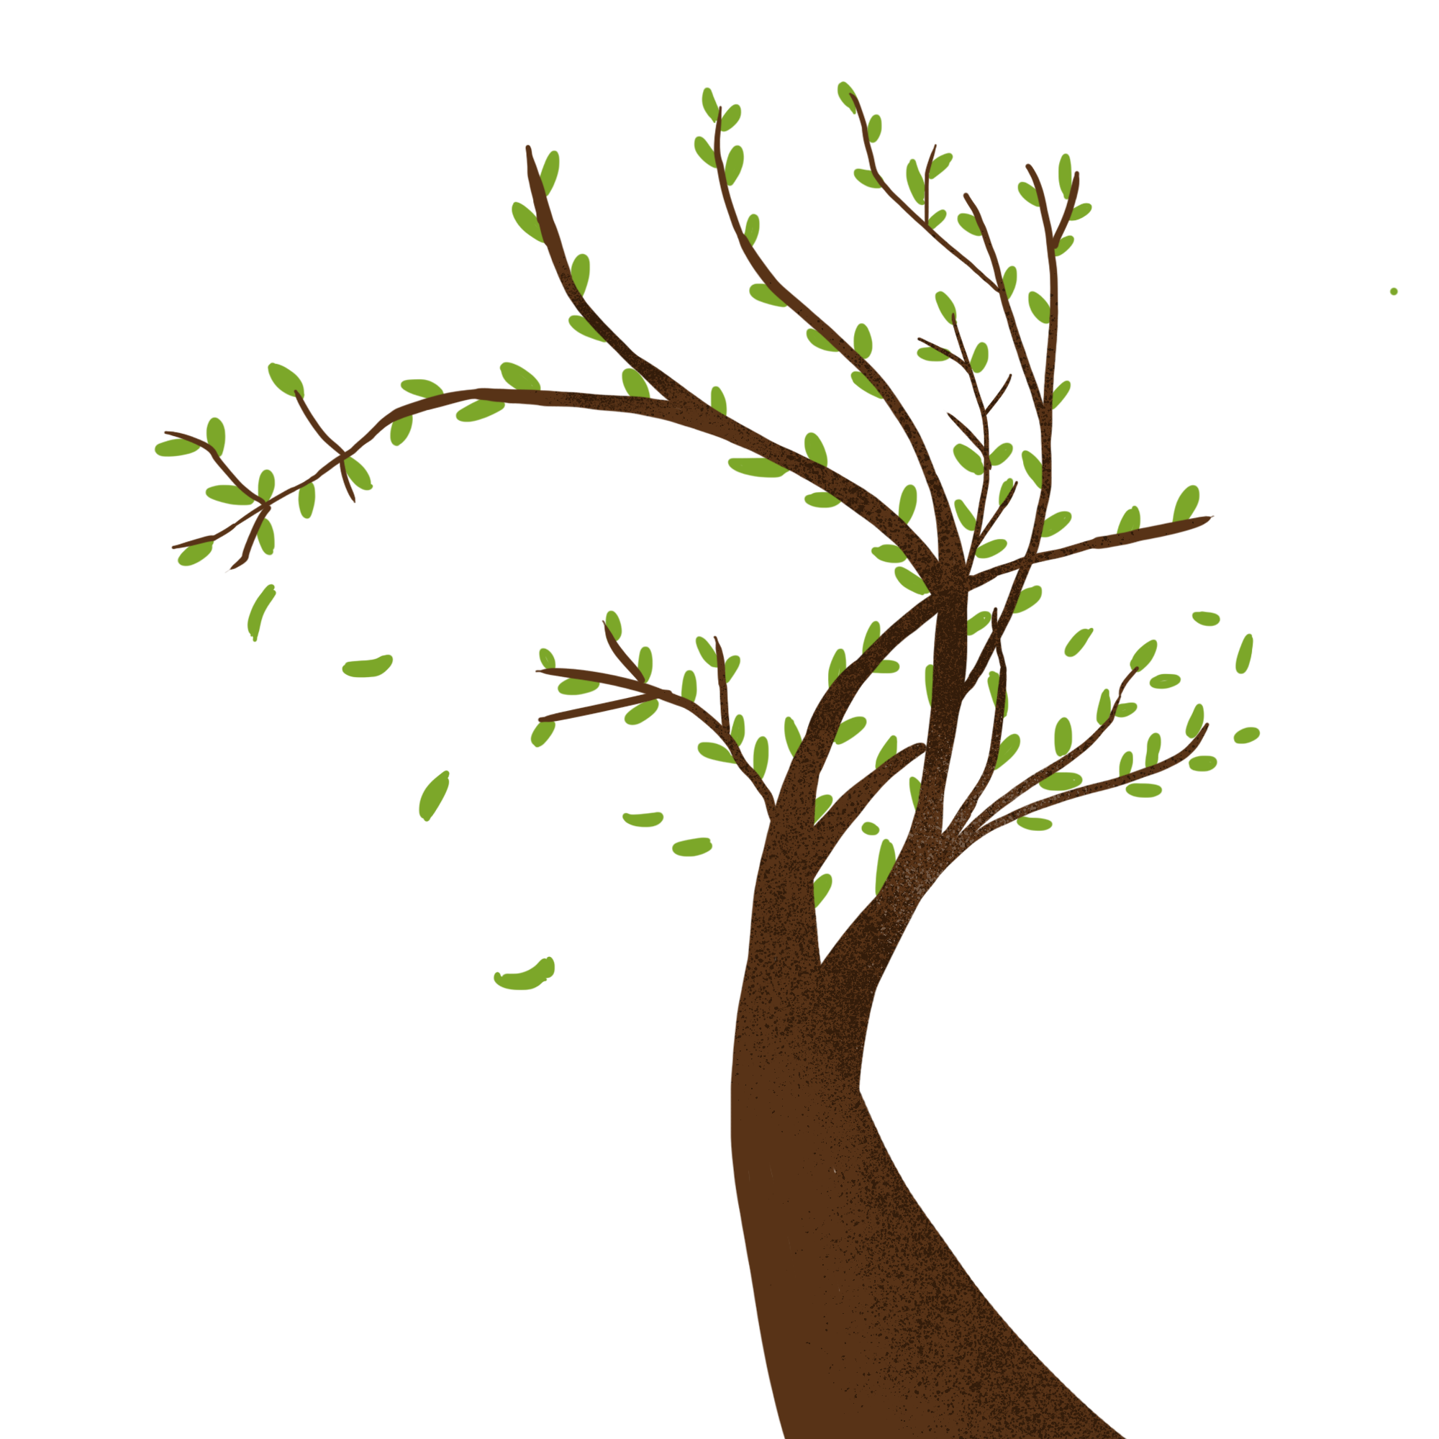
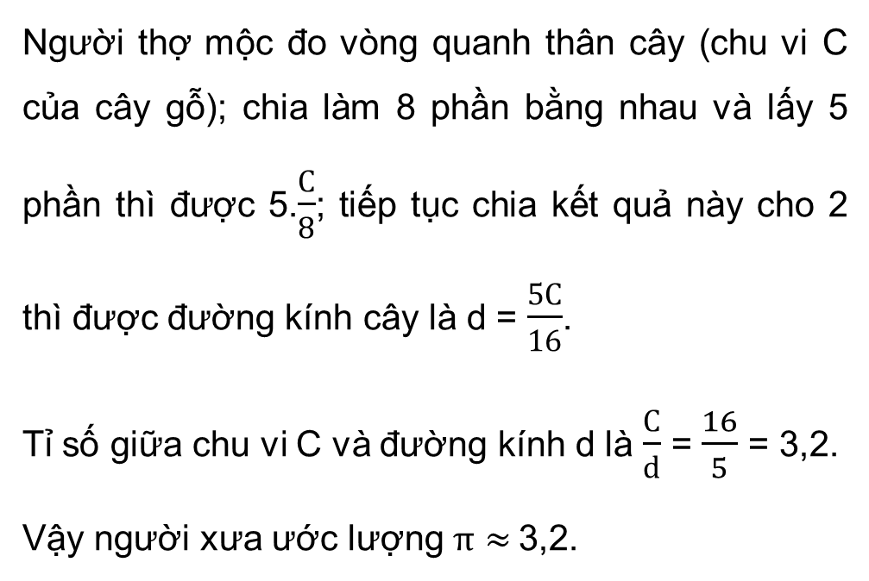
Người thợ mộc đo vòng quanh thân cây (chu vi C của cây gỗ); chia làm 8 phần bằng nhau và lấy 5 phần thì được 5.$\frac{C}{8}$; tiếp tục chia kết quả này cho 2 thì được đường kính cây là d = $\frac{5C}{16}$.
Tỉ số giữa chu vi C và đường kính d là $\frac{C}{d}$ = $\frac{16}{5}$ = 3,2.
Vậy người xưa ước lượng $π≈$3,2.
Giải

Slide 12
HƯỚNG DẪN VỀ NHÀ
Ghi nhớ các kiến thức đã học
Hoàn thành các bài tập còn lại trong SGK và làm bài tập trong SBT.
Chuẩn bị bài mới – phần 2. Căn bậc hai.
3. Sử dụng máy tính cầm tay

Slide 13
BÀI HỌC KẾT THÚC,
CẢM ƠN CÁC EM ĐÃ LẮNG NGHE!

